Slide 1
ResNet18推理优化与GPGPU模拟器
2022年12月30日

Slide 2
1
数据准备
2
算子实现与前向传播
3
GPGPU模拟器
4
总结分析

Slide 3
ResNet推理优化——整体流程
数据准备
输入数据 (ImageNet)
模型参数 (onnx)
网络拓扑
通过 netron.app 解析模型结构
通过 C++ 11 实现网络拓扑
Conv
ResNet18 推理优化
ReLU
Cuda kernel
算子实现
MaxPool
Add
GlobalAveragePool
Linear
对比实验
以 onnxruntime 作为 baseline 计算推理
用自己写的 Cuda kernel 计算推理

Slide 4
GPGPU模拟器——整体流程
HMMA指令分析
基于SASS指令实现WMMA
基于WMMA实现GEMM
基于GEMM重写ResNet中的conv
推理10张图片

Slide 5
数据准备

Slide 6
模型参数
神经网络模型以 onnx 文件格式存储，在服务器端无法解析，所以需要在本地将其处理成一种中间形式。
将卷积层权重、卷积层偏置、全连接层权重和全连接层偏置四种数据处理成 42 个 txt 文件，文件中按行保存浮点数。
模型参数包括四维（卷积层权重）、二维（全连接层权重）和一维（卷积层偏置和全连接层偏置）三种维度，将四维参数转化成二维，从而将这些参数都以矩阵的形式写入 txt 文件中。
将这些 txt 文件上传到服务器端，从而在程序运行时读取模型参数。

Slide 7
输入图像参数
ResNet18 模型支持的输入是 3×224×224 ，
选取 ImageNet 中的若干图片，通过 torchvision.transforms 将图片裁剪成符合输入格式要求的 tensor，
将数据转化成二维矩阵，写入 txt 文件中。
在写入数据时，调用的 numpy.savetxt 方法，这里保存了小数点后 8 位。

Slide 8
模型可视化
在 https://netron.app 网站上可以对 onnx 模型进行可视化，并能查看全部参数，包括 stride, pad 以及输入输出维度等。
模型所包括的运算如下：
卷积运算 Conv2d
激活运算 ReLU
张量相加 Add
最大池化 MaxPool
全局平均池化 GlobalAveragePool
线性运算 Linear

Slide 9
算子实现与前向传播

Slide 10
Conv
整体思路：im2col + GEMM
im2col：将输入转化为矩阵A，卷积核转化为矩阵B，偏置转化为矩阵C
GEMM：计算D=A×B+C，理论上 m，n，k 的值是固定的
实际上根据 NVIDIA 官方的 GEMM 代码可以看出， k 的取值不需要和 m n 保持一致，只需是 16 的倍数即可。

Slide 11
Conv
Conv所涉及的矩阵操作
2.5s/fig
im2col
矩阵分片
GEMM
Cuda多线程加速
0.4s/fig

Slide 12
其余算子
其余算子都可以通过 Cuda 多线程实现，且其对于前向传播的影响较小。卷积运算在前向传播过程中占了大多数耗时。
ReLU、Add、MaxPool、GlobalAveragePool、Linear 运算都可以按照通道实施多线程运算，Linear 也可以使用 GEMM。

Slide 13
前向传播
ONE
TWO
THREE
FOUR
动态数组
参数加载
前向传播
计算结果
代码中所有数组都采用动态内存分配
在执行前向传播之前先读入所有的模型参数和图片数据
在前向传播过程中，及时 delete 不再使用的数组
最后得到长度为 1000 的向量作为计算结果

Slide 14
GPGPU模拟器

Slide 15
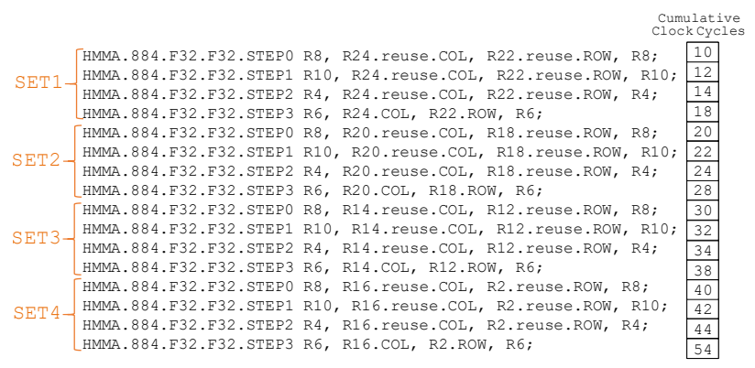
HMMA指令分析
SET 和 STEP
参考论文 Modeling Deep Learning Accelerator Enabled GPUs
通过 4 个 SET （16 个 STEP）完成一次 16×16×16 的混合精度乘加运算

Slide 16
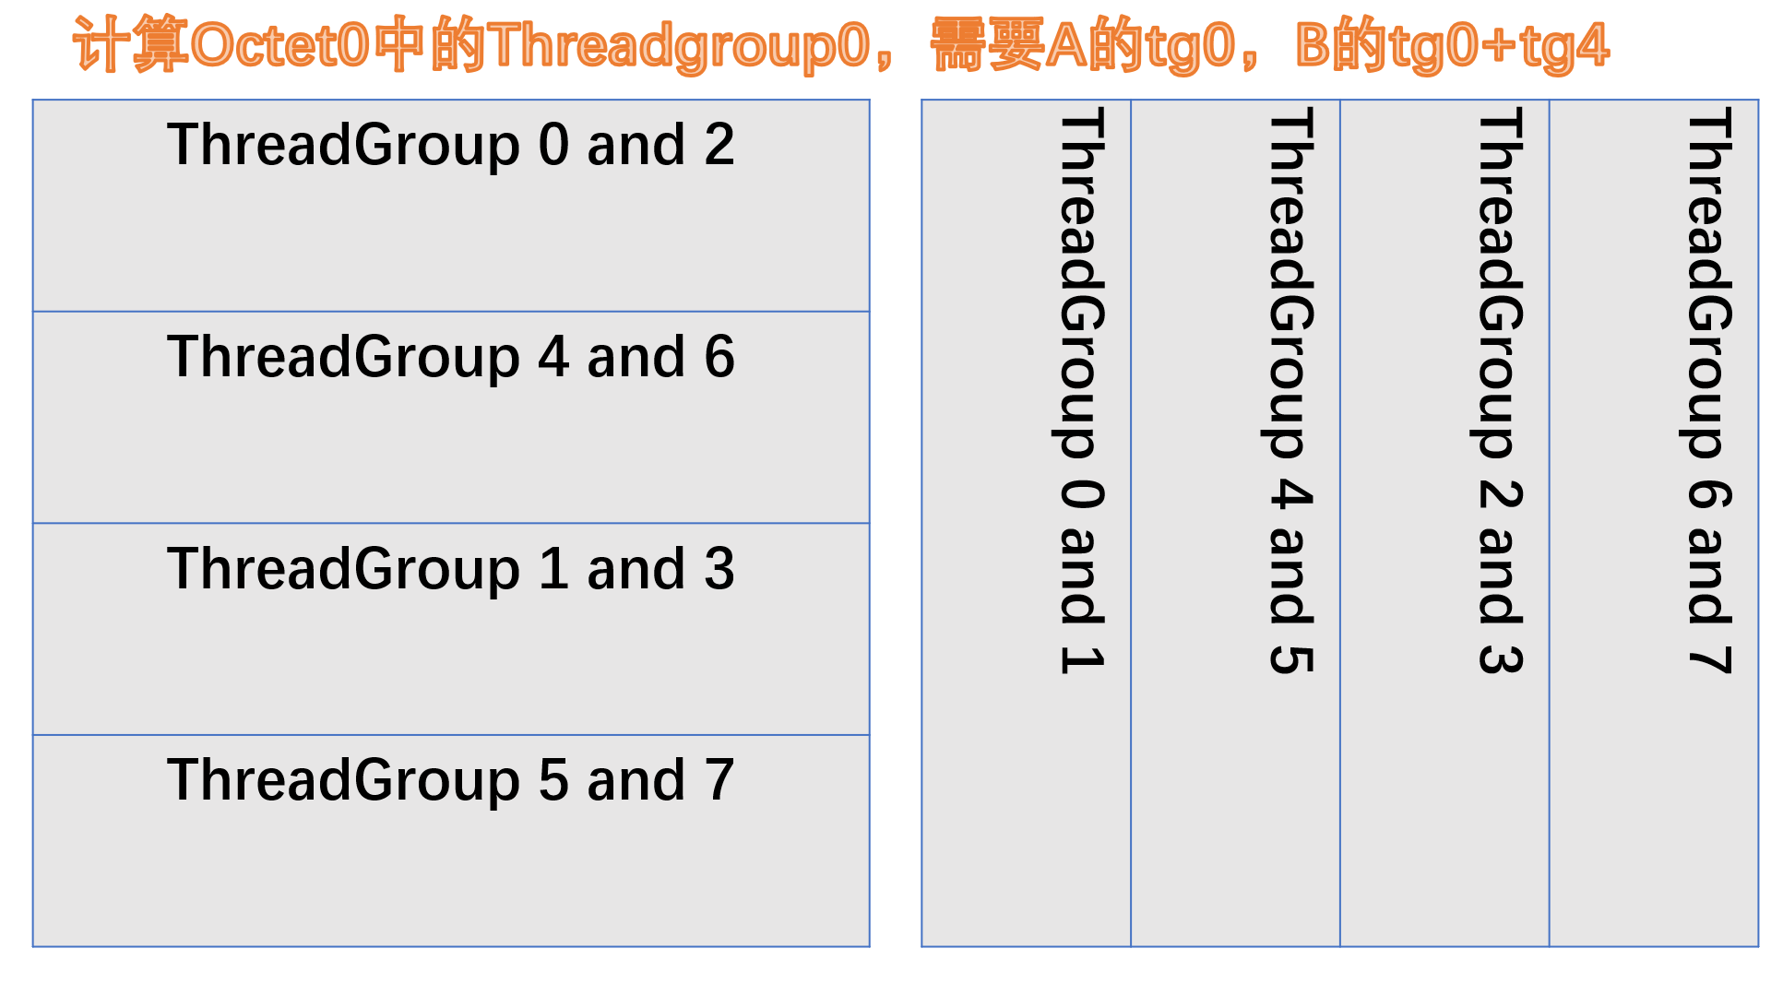
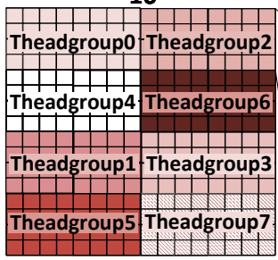
HMMA指令分析
线程分配
A
B
C
将 32 个线程分成 8 个 ThreadGroup，每个 ThreadGroup 中有 4 个线程

Slide 17
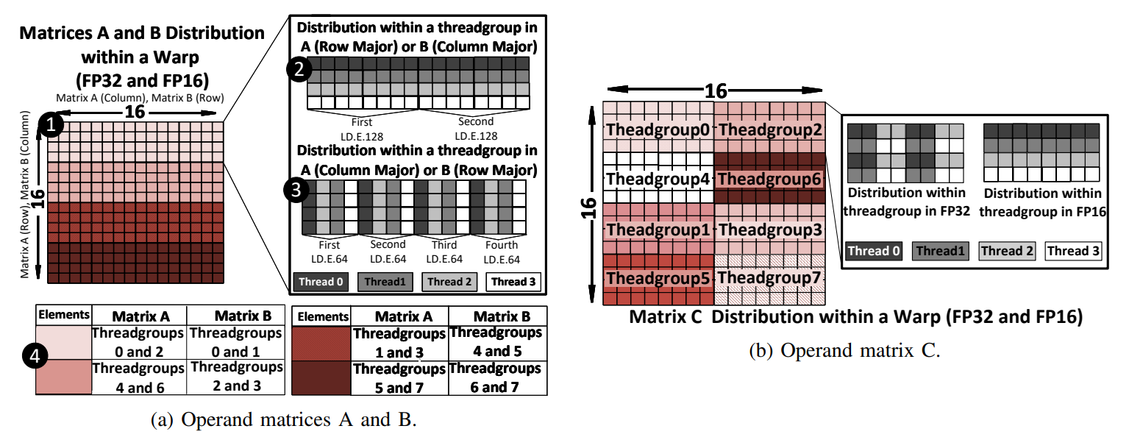
HMMA指令分析
线程分配

Slide 18
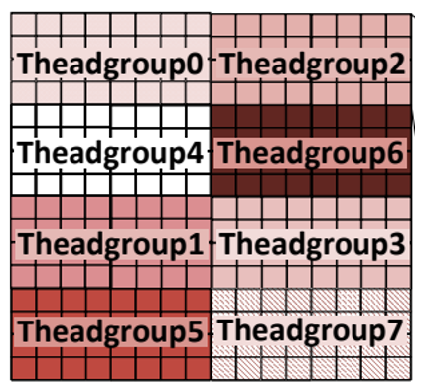
HMMA指令分析
计算过程
Octet0
Octet2
Octet1
Octet3
单个 ThreadGroup 不能独立工作，独立工作的最小单位是 Octet

Slide 19
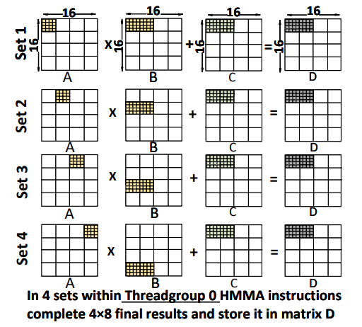
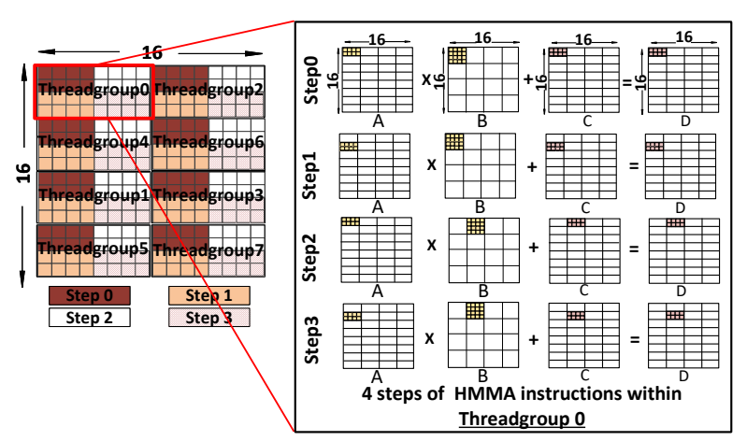
HMMA指令分析
计算过程
参考论文 Modeling Deep Learning Accelerator Enabled GPUs

Slide 20
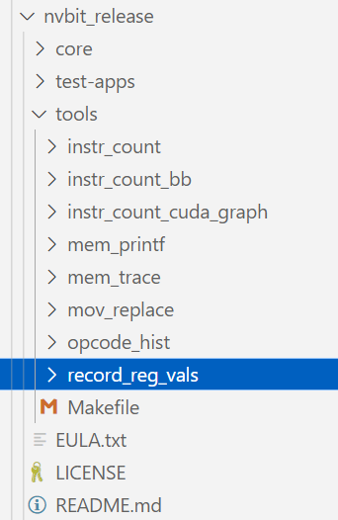
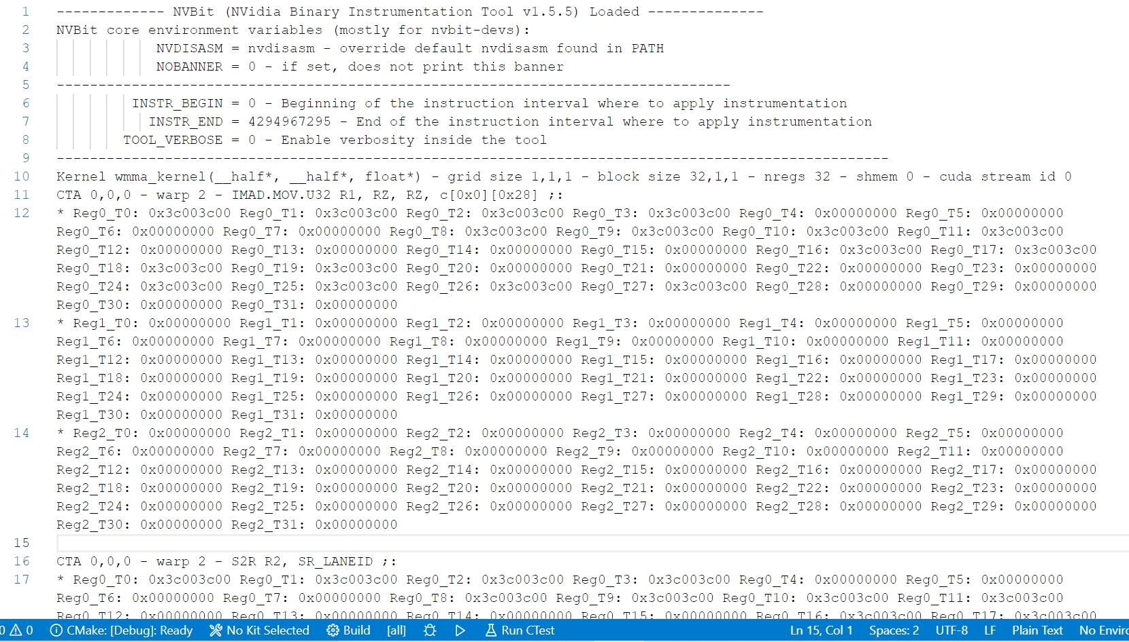
SASS指令分析
借助 NVBit 工具中的 record_reg_vals 功能，将 app.sass 文件中涉及到的寄存器在计算过程中的值提取出来，以便于分析其逻辑。

Slide 21
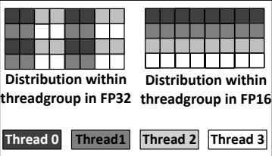
SASS指令分析
SASS文件的逻辑
指令文件的核心是 4×4 个 HMMA 指令，用于计算出 D=A×B+C
矩阵 A 和 B 是 FP16，一个 SET 中一个线程加载 4 个元素，用两个相邻的寄存器保存
矩阵 C 和 D 是 FP32，相邻的两个元素由相邻的两个寄存器加载，一个 ThreadGroup 在一个 STEP 中加载 2×4 的区域

Slide 22
SASS指令分析
SASS文件的逻辑
HMMA 之外的指令所起的作用有如下几种：
为一个寄存器的 32 个线程分配数值（偏置），使其加上地址后能从 global memory 中加载数据
将地址加载到寄存器
根据地址将 global memory 的值修改为寄存器值

Slide 23
总结分析

Slide 24
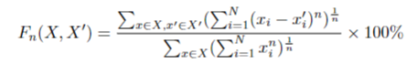
推理结果对比
实验一推理结果对比
比较前 100 张图片的 Cuda 推理结果和 onnxruntime 的标准运行结果。
计算二者的 L-2 Norm，进行对比展示。
从图中可以看出二者的 L-2 Norm 相差很小，相对误差为

Slide 25
推理结果对比
实验二推理结果对比
比较前 10 张图片使用 GPU 模拟器计算 GEMM 的推理结果和 onnxruntime 的标准运行结果。
计算二者的 L-2 Norm，进行对比展示。
从图中可以看出二者的 L-2 Norm 相差很小，相对误差为

Slide 26
谢谢大家

